Slide 1
ปลั๊กไฟอัจฉริยะ

Slide 2
ค่าที่ได้จากการวัดจริง
ชนิด | Watt | กระแส (mA) | analog input
no input | 0 | 0 | 525
หลอดไฟ | 25 | 106.0220526 | 539
หลอดไฟ | 40 | 169.6352841 | 554
หลอดไฟ | 60 | 254.4529262 | 571
สว่าน | 147.1392 | 624 | 670
หลอดไฟ | 200 | 848.1764207 | 718
Voltage at LIL lab = 235.8

Slide 3
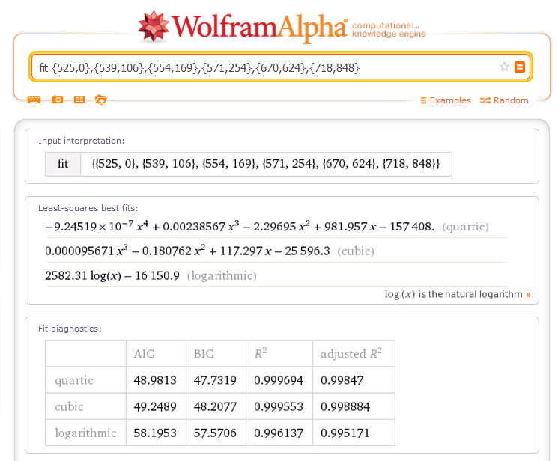

Slide 4
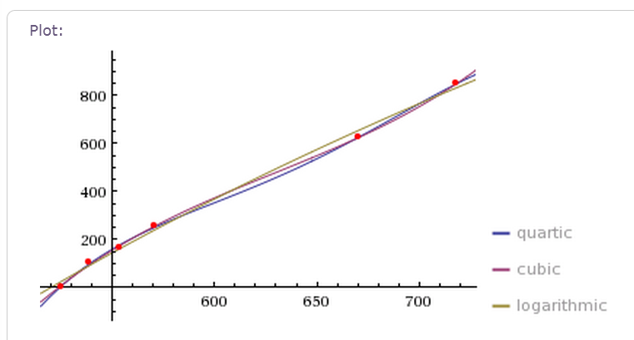

Slide 5
Solved graph value table
ชนิด | Watt | กระแส (mA) | analog input | ค่าจากการ Fit graph (mA)
no input | 0 | 0 | 525 | 5.991421875
หลอดไฟ | 25 | 106.0220526 | 539 | 92.82624255
หลอดไฟ | 40 | 169.6352841 | 554 | 174.5682003
หลอดไฟ | 60 | 254.4529262 | 571 | 255.4774778
สว่าน | 147.1392 | 624 | 670 | 622.925173
หลอดไฟ | 200 | 848.1764207 | 718 | 848.0568737
Voltage at LIL lab = 235.8

